Slide 1
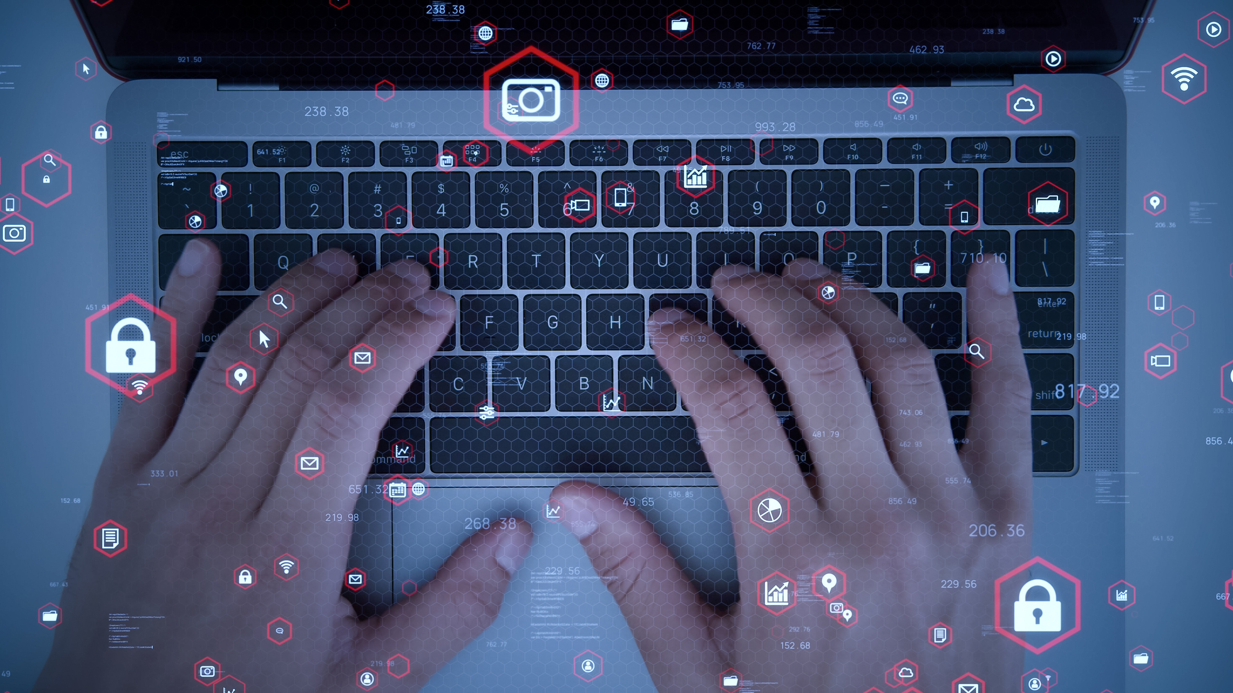


Palazzo Altieri - Roma, 11/12/2024
DORA -> ITAM
I RIFLESSI DEL REGOLAMENTO SULLA SICUREZZA FISICA BANCARIA
DR. NILS FAZZINI - CHIEF STRATEGY AND SALES
BDS S.p.A.

Slide 2
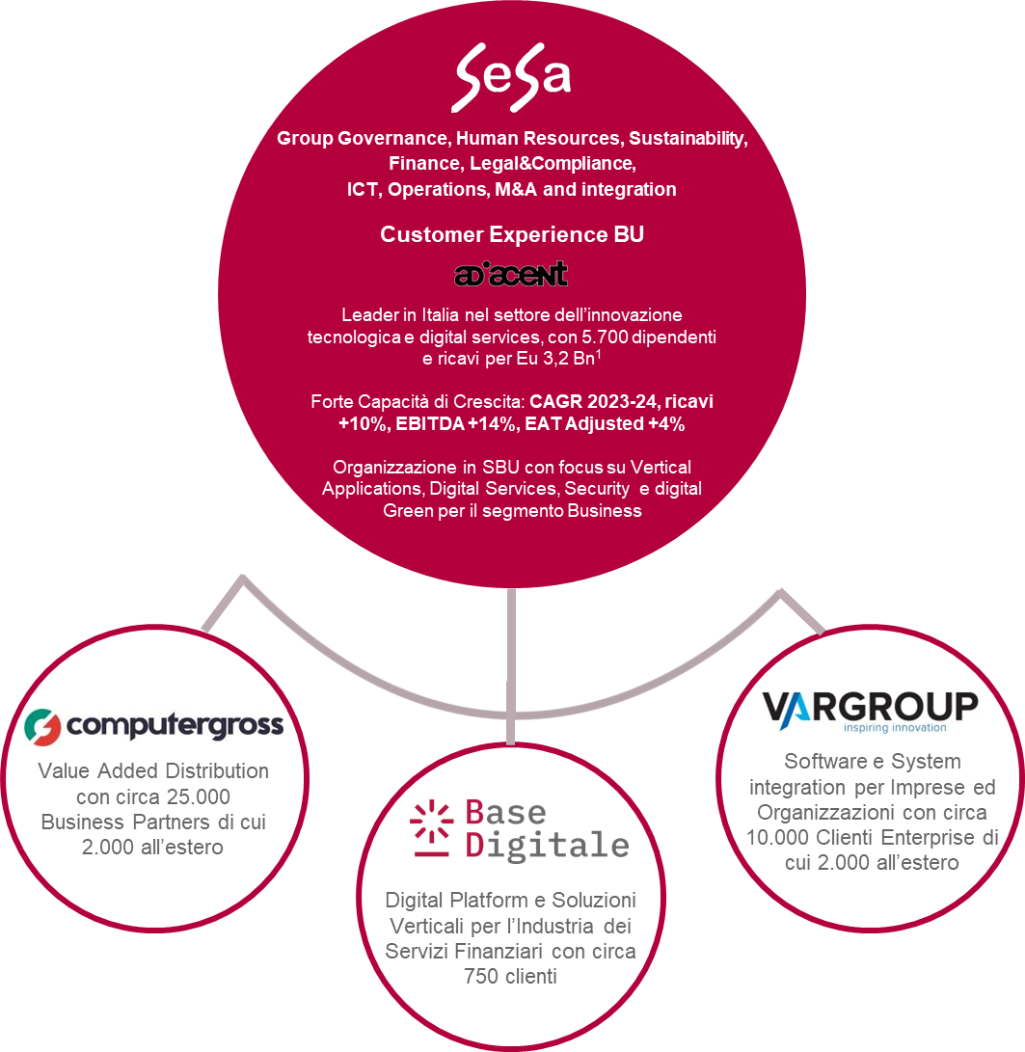

BASE DIGITALE
NEL GRUPPO
Innovazione Tecnologica e
Digital Services
per il mercato business
(1) Ricavi e Risorse Umane FY April 30, 2024E

Slide 3

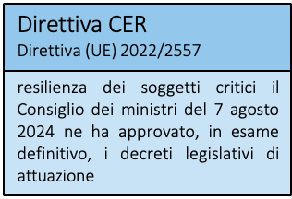
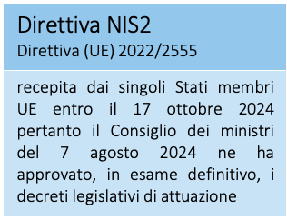
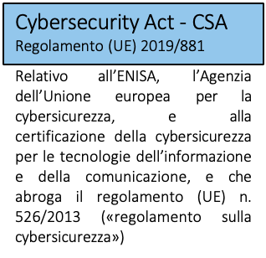
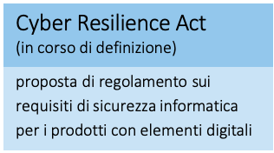
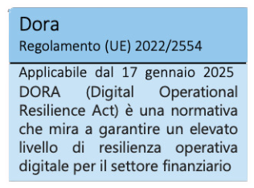
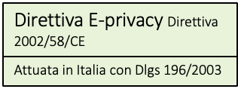
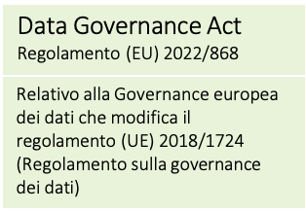




DORA
NORMATIVE E REGOLAMENTI CYBERSECURITY
NORMATIVE E REGOLAMENTI CONTIGUI ALLA CYBERSECURITY

Slide 4
ITAM
Coerentemente con le Normative in vigore, quali DORA, NIS2 e IEC62443, l’IT Asset Management (ITAM) rappresenta il processo più utile per aiutare le banche nel gestire nel modo corretto il ciclo di vita dei device IT e IOT e rispondere alle esigenze di compliance e audit correlato.
In cosa consiste un processo del genere:
  La discovery «agentless», per poter dare un riscontro alle aziende del reale parco IT/IoT/Sicurezza fisica per poter evidenziare gli asset aziendali catalogandoli, mettendo in evidenza eventuali asset non desiderati e/o non gestiti; i dati rilevati aggiornano il CMDB aziendale.
  Il servizio di Early Warning , la verifica del patching dei dispositivi, per evidenziare eventuali asset non conformi con firmware e/o sistemi operativi «out of date»
  Il patching automatizzato, dei dispositivi, con workflow autorizzativo
  La gestione dei change e del decommissioning dei dispositivi
  L’assistenza proattiva , da remoto ed on-site a copertura e completamento del servizio.
Deve essere integrato/integrabile con le tecnologie già eventualmente presenti di asset management, Asset discovery, ITOM, ITSM, Monitoring, Digital Twin, Unified End Point Management ed altri….

Slide 5


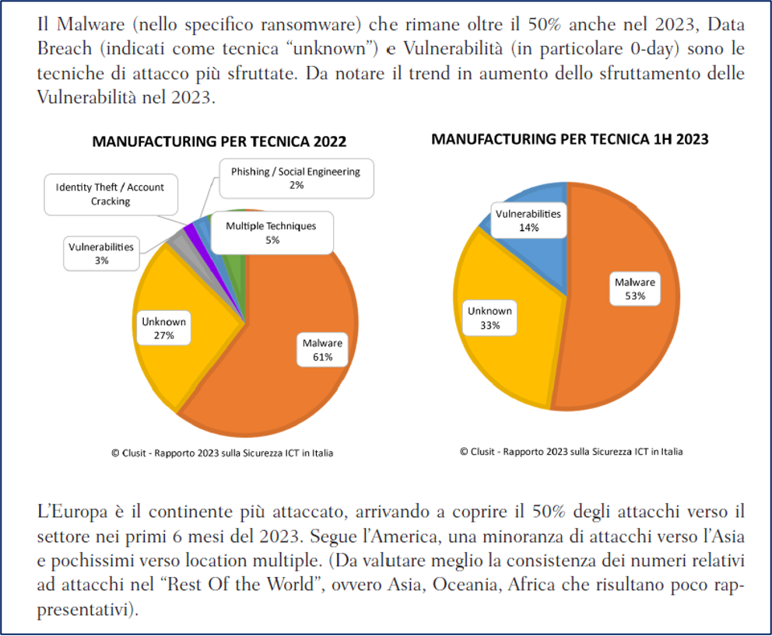
IL CONTESTO
ESTRATTO RAPPORTO CLUSIT 2023 UPDATE OTTOBRE 2023
Un’Asset non aggiornato determina il 47% degli attacchi CyberCrime
Quasi il 50% delle principali minacce in ambito Manifatturiero sono determinati da asset non inventariati o da aggiornamenti di sicurezza mancanti, con una crescita rispetto al 2022 maggiore del 50% !

Slide 6
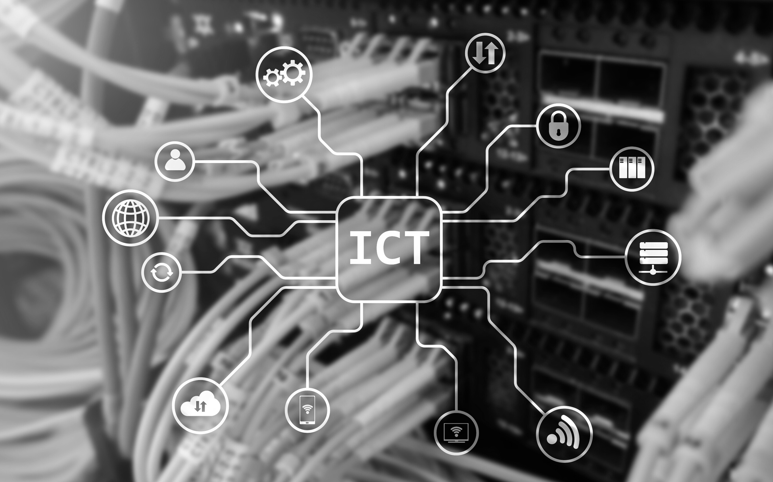
LA NECESSITA’
L'analisi del rischio informatico è un aspetto fondamentale per la gestione del ciclo di vita del sistema informativo, necessaria per poter effettuare una fotografia dell’as-is e comprendere eventuali strategie da applicare
Avere la mappatura degli asset informatici è fondamentale, con informazioni fresche ed aggiornate, motivo per il quale devono essere identificati e classificati in base alla loro importanza per l’azienda.
Possiamo categorizzare gli asset in queste macrocategorie
  Microinformatica
  network e security
  IoT
  Sicurezza fisica
Per poter mappare gli asset dobbiamo necessariamente «rilevarli» in modo automatico ed in modalità agentless.
Tecnologie, competenze, certificazioni e expertise sono alla base per poter erogare un servizio proattivo e governato per raggiungere questo fondamentale scopo e le linee guida dettate dalle normative ( IEC62443) ci danne le linee guida di cosa e come gestire gli asset ed i relativi rischi.

Slide 7


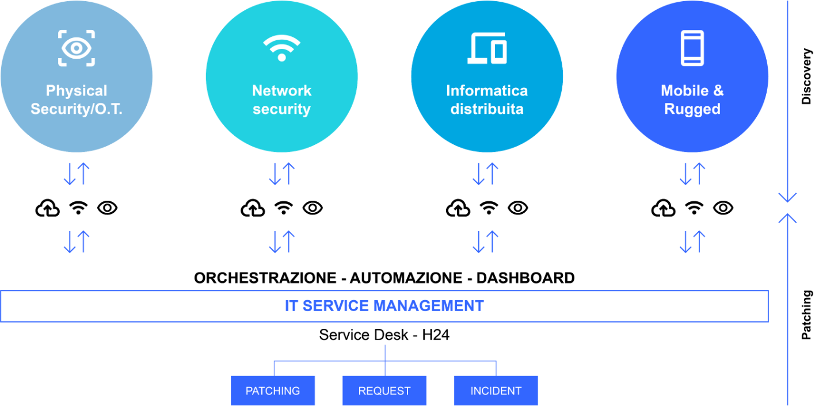
layout
concettuale
PSIM

Slide 8

Vantaggi e Benefici
(per i security manager delle banche)
Creare un’effettiva testa di ponte tra sicurezza fisica e logica
Adeguare il parco tecnologico
Investire sul salto evolutivo prossimo della sicurezza fisica -> DPA/AI
Automatizzare i processi di manutenzione preventiva del parco
Ridurre la superficie di attacco dovuto al scarsa manutenzione informatica dei device di campo

Slide 9


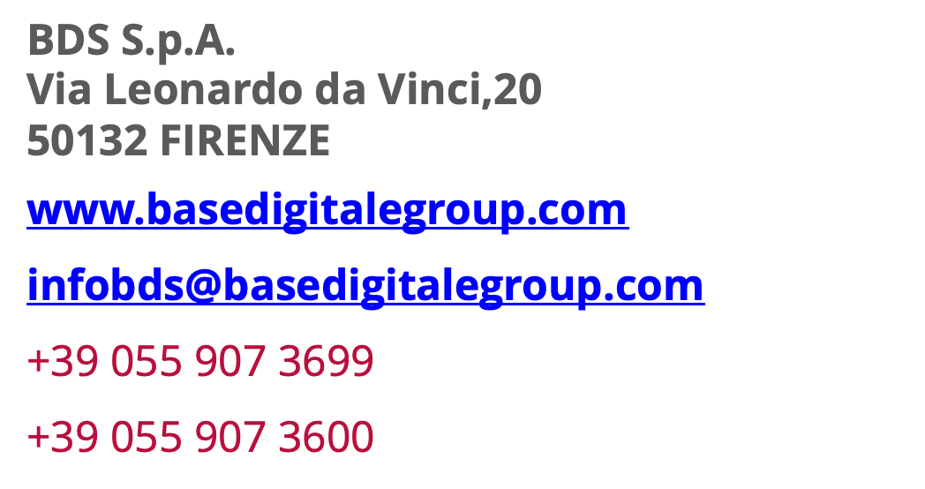
Connect with us.

